Slide 1
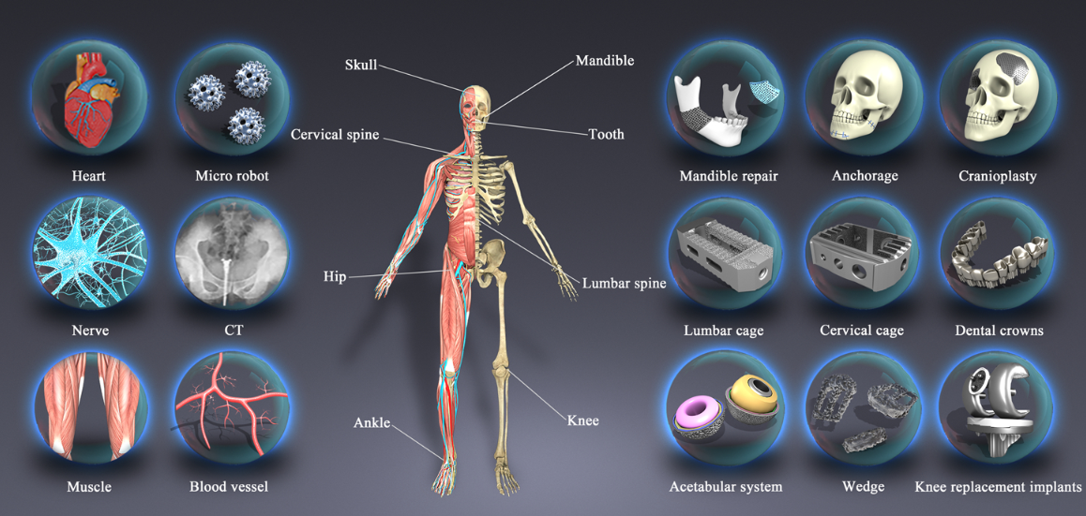
组织工程及相关生物医用材料
莫光权 博士，副教授
邮箱：50549616@qq.com
办公室：科技楼638室

Slide 2
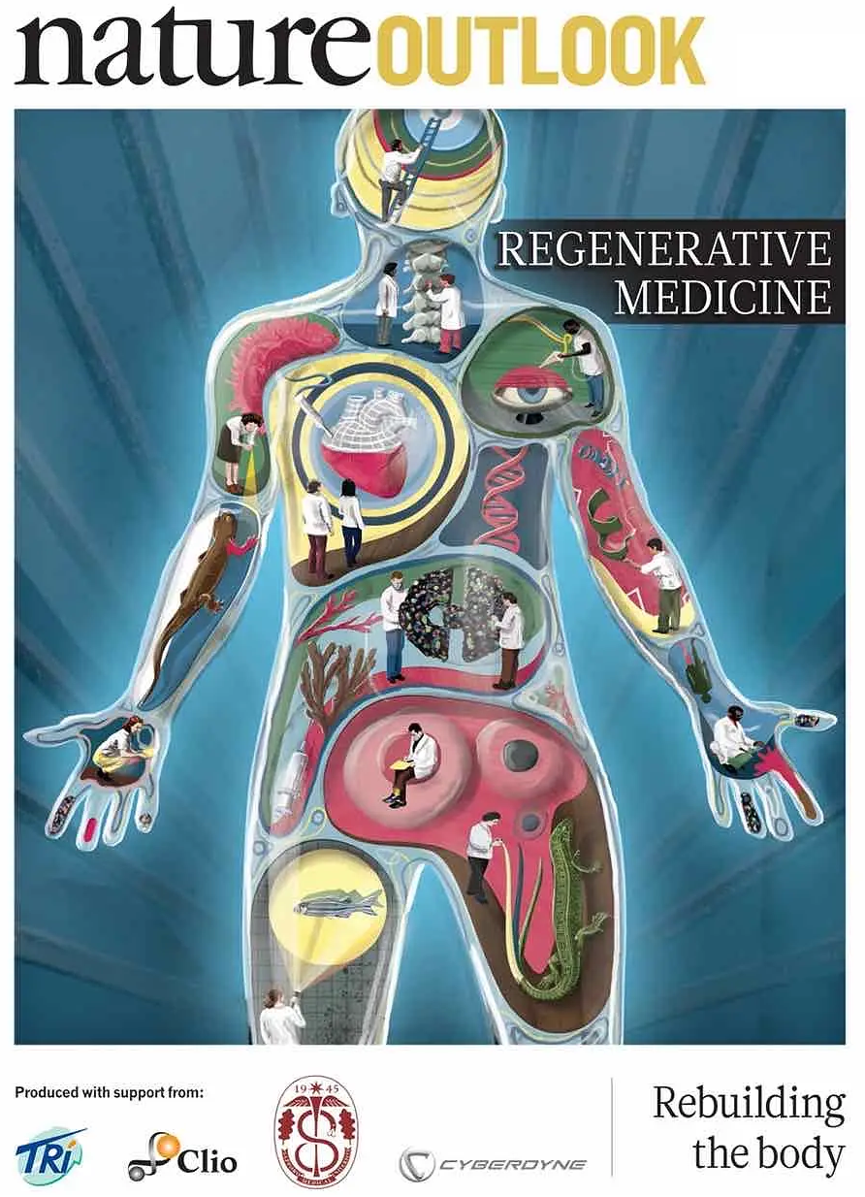
运动系统的损伤和修复
运动系统的损伤与修复是医学面临的一大难题，临床上通常采用外科修复、器官移植、人工假体植入等方案，使患者不同程度地重建、恢复或补偿已失去的功能。人工器官和移植手术虽然使众多患者受益，但也显露出了致命弱点：前者与人体不相容、无法建立人体高级功能；后者供体有限，且存在免疫排斥等问题。
随着细胞生物学、分子生物学、生物工程和材料科学的进步，20世纪90年代初，诞生了“组织工程学”，为修复与再生医学开辟了崭新的道路。

Slide 3
组织工程
“组织工程（Tissue engineering）”一词最早由美国国家科学基金会1987年正式提出。
定义：应用生命科学和工程学的原理与技术，在正确认识哺乳动物的正常及病理两种状态下的结构与功能关系基础上，研究、开发用于修复、维护、促进人体各种组织或器官损伤后的功能和形态的生物替代物的科学。

Slide 4
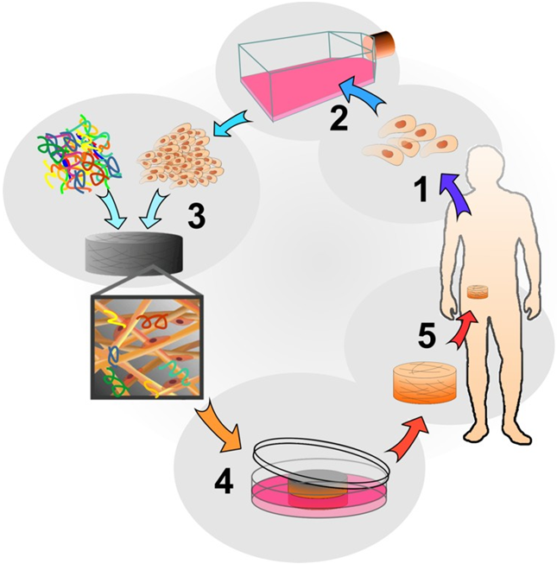
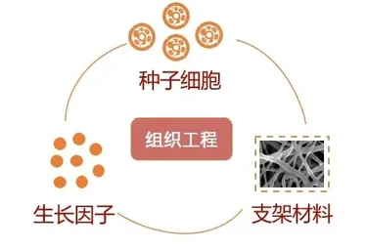
组织工程三要素:
种子细胞;
生长因子;
支架材料。

Slide 5
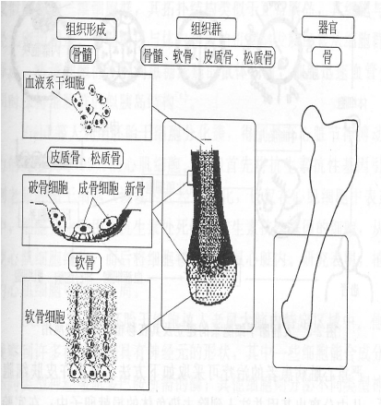
以骨为例
1.细胞
成骨细胞：合成ECMs、矿物质、
胶原，组装成新骨
破骨细胞：分泌酶使ECMs、矿物
质、胶原被吸收
软骨细胞：合成ECMs构成软骨
干细胞
2.生长因子
骨形态发生蛋白
3.支架
羟基磷灰石[Ca5(PO4)3OH，HA]、
胶原纤维

Slide 6
（1）种子细胞
1.定义
种子细胞(Seed cell)：是组织修复或再生的细胞材料。
2.来源
（1）干细胞：胚胎干细胞、成体干细胞。
（2）功能细胞：组织来源的体细胞。
3.特点
容易获得和体外培养、遗传稳定。
4.问题
（1）同种、异种细胞存在免疫排斥等问题。
（2）干细胞潜在的理想种子细胞，诱导分化技术有待完善。
（3）多种类型细胞协调增殖、分化。

Slide 7
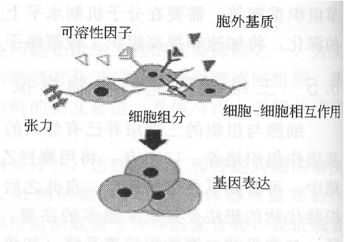
（2）生长信使因子
细胞对外部环境产生的应答是通过感知某种化学信号或
物理刺激，并将之传递到细胞核中，促发或者抑制基因
的表达实现的。细胞的增殖与分化由各种因子调节。

Slide 8
① 物理因子
主要是应力的作用：
流体切应力（Flow shear stress）：由血流对血
管壁施加的力。体外可采用常流和脉动流循环装
置调节切应力大小。
张应力（Tensile stress）： 体内有心脏搏动，
肌肉收缩等张应力。可采用弹性泡沫或纺织网等
载体材料模拟体内的张应力。

Slide 9
② 细胞生长因子
细胞生长因子（Cell growth factor）主要是指在细胞间传
递信息、对细胞生长具有调节功能的一些多肽。
转移生长因子-β（Transforming growth factor-β,TGF-
β）： 一种分泌型的多功能蛋白，可以调节细胞增殖、分
化与细胞外基质分泌，参与炎症和组织的修复。
骨形态发生蛋白(Bone morphogenetic protein, BMP) ：
1965年于脱矿化骨的骨基质中发现的，因其能诱导骨、软骨
形成而得名。

Slide 10
成纤维细胞生长因子（Fibroblast growth
factor, FGF）：是不含糖的分子量为16 KD的单链
多肽，因能促进成纤维细胞生长而得名。由于对
血管也有较强的促进作用，又称为血管生长因子
。可以诱导血管化、骨形成并促进神经再生。
表皮生长因子（Epidermal growth factor, EGF）
：是由53个氨基酸组成的单链多肽。是表皮细胞
和间充质细胞的一种有效的促分裂剂。能促进伤
口愈合，在体外可以刺激角化细胞分裂，在体内
促进上皮的再生。

Slide 11
神经生长因子 (Nerve growth factor,NGF) 为神经细胞特
异性分泌的营养蛋白，是具有营养、保护神经元及促进
突起生长等生物学功能的神经细胞调节因子。对中枢及
周围神经元的发育、分化、生长、修复、再生和功能特
性均有重要的调控作用。
肝细胞生长因子（Hepatocyte growth factor，HGF） 因
最初被发现可剌激肝细胞合成DNA而得名，是由728个氨
基酸残基组成的多肽单链。肝细胞生长因子是目前已知
生物活性最广泛的生长因子之一，能刺激多种上皮和内
皮细胞进行有丝分裂、运动，能促进肾小管形态发生，
在肾脏的发育、再生中具有较强的作用。

Slide 12
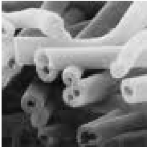
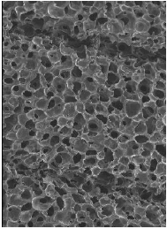
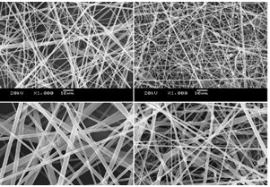
（3）支架材料
1.定义
组织工程支架材料是
指替代细胞外基质使
用的生物医学材料。
纤维支架材料

Slide 13
细胞外基质
(Extracellular matrixc, ECM )
（1）定义：动物细胞合成并分泌到胞外、分布在细
胞表面或细胞之间的大分子。
（2）分布：结缔组织中ECM含量较高。
（3）组成：构成细胞外基质的大分子包括：胶原、
非胶原糖蛋白、弹性蛋白、氨基聚糖与蛋白聚糖四大
类。
（4）功能：
1）ECMs提供细胞所需的力学和化学信息，是细胞发
挥功能的环境；对细胞群体有支持、保护的作用。
2）ECMs对细胞形态、迁移、增殖、分化有调节作用。

Slide 14
2.特点
（1）生物相容性：生物医学材料引起宿主反应
和产生有效作用的能力。
（2）生物降解性：材料完成支架的作用后能被
降解，降解速率与细胞生长速率相互协调。
（3）合适的三维立体结构。
（4）加工性与一定的机械强度。
（5）良好的消毒性能。
3.分类
有机材料与无机材料、天然材料和人工合成材料
、单一材料和复合材料。

Slide 15
（1）有机材料
1）天然高分子材料
胶原蛋白、壳聚糖、透明质酸等。
A蛋白类
胶原（Collagen）
胶原是细胞外最重要的水不溶性纤维蛋白, 是
构成细胞外基质的骨架，是胞外基质重要的
结构蛋白。
根据组成的氨基酸与聚合度不同有10种。具
有高度缠绕的螺旋结构的纤丝，由纤丝与其
他基质分子相互作用达到组织需要的强度、
弹性。
成纤维细胞、成骨细胞、软骨细胞、上皮细
胞等合成或分泌，分布于各个部位。

Slide 16
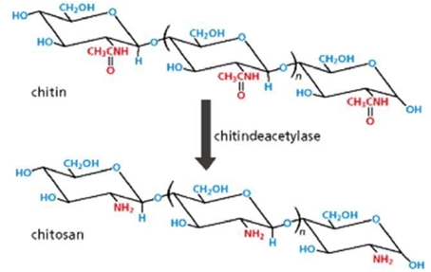
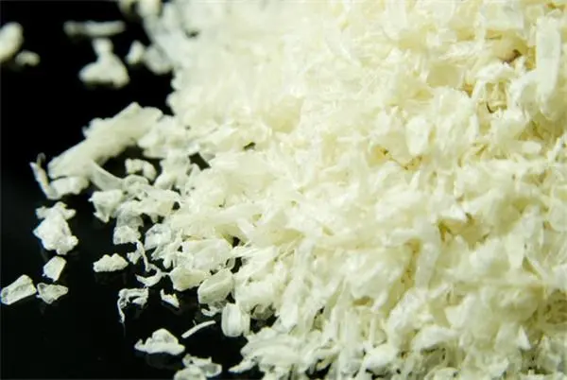
B多糖类
壳聚糖（Chitosan）
甲壳质的基本单位是乙酰葡萄糖胺，它是由1000～3000
个乙酰葡萄糖胺残基通过p1，4糖甙链相互连接而成聚合
物，是节肢动物角质内的主要结构多糖。
壳聚糖是甲壳质的部分脱乙酰化产物，具有阳离子性
质，因此可以吸引糖胺聚糖、蛋白聚糖等带负电荷的大
分子聚集在支架内，即利于收集组织液中的生长因子。

Slide 17
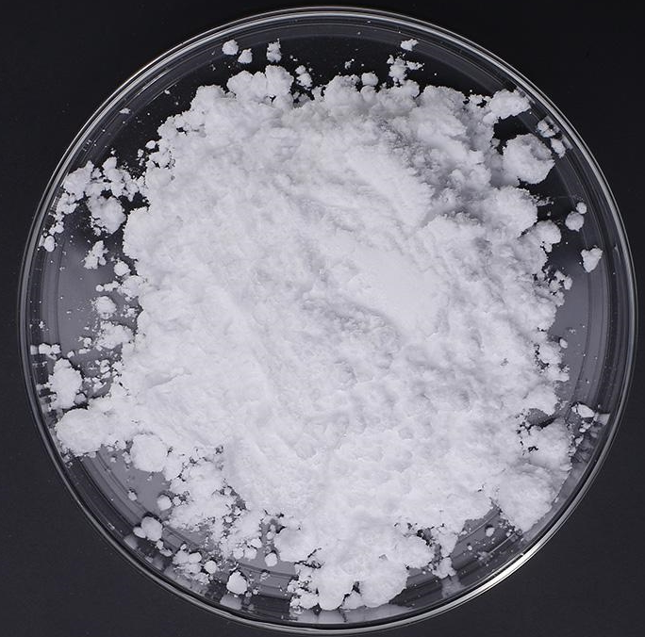
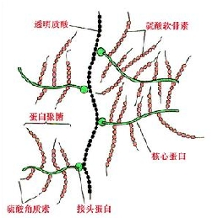
透明质酸（Hyaluronic acid,HA）
透明质酸是由N-已酰氨基
葡萄糖及D-葡萄糖醛酸的
重复结构组成的线形多糖
结构。
在结缔组织中比较丰富。
透明质酸可高度水化，对
组织的水分平衡和关节的
润滑有重要作用，已经在
整形外科中被广泛采用。
保护及润滑细胞，在化妆
品、美容行业广泛使用。

Slide 18
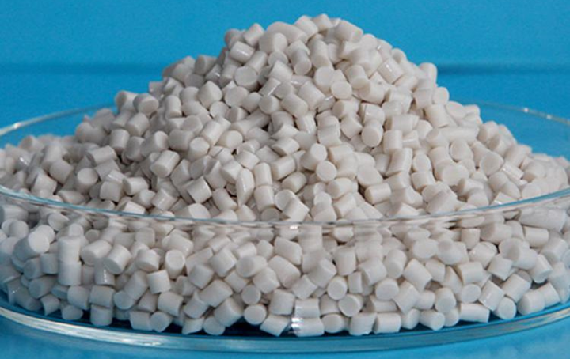
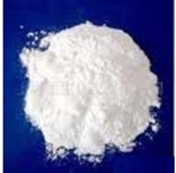
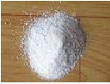
2）合成高分子材料
聚乳酸（Polylacticacid，PLA）
聚羟基乙酸 （Polyglycolicacid，PGA）
聚羟基丁酸（Polyhydroxybutyrate,PHB）等。

Slide 19
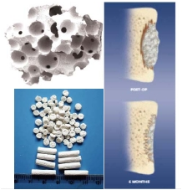
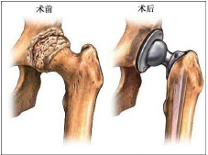
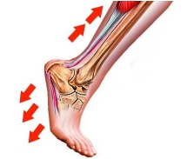
（2）无机材料
氧化铝陶瓷、碳纤维、生物陶瓷、羟基磷灰石、合金
等，主要用于人工骨、人工肌腱、人工关节等。
例如：钴、钛、钢铁基合金金属材料组成人工髋关节的
股骨头、膝关节的股骨髁的表面，超高分子聚乙烯材料
组成人工髋关节的髋臼股份、人工膝关节的胫骨平台部
分，聚甲基丙烯酸甲酯骨水泥用于人工关节假体与骨组
织的固定。

Slide 20
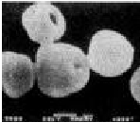
（3）复合材料
复合材料：由两种或两种以上不同物理化学性质的材
料复合而成的新材料，一般由基体材料和增强材料组
成。
包括无机材料、有机材料、天然材料与合成材料间的
组合。
例如：羟基磷灰石-甲壳素、羟基磷灰石-PLA、聚乳酸
（Polylactic acid,PLA）-聚羟基乙酸（Polyglycolic
acid,PGA）：PLGA等。
聚乳酸-羟基乙酸共聚物（PLGA）

Slide 21
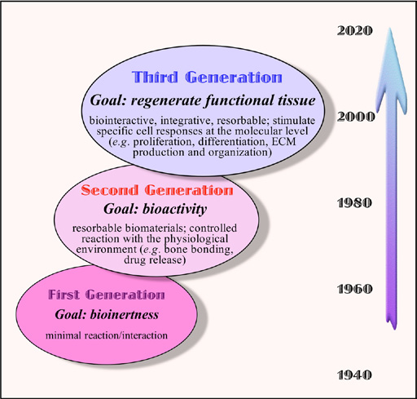
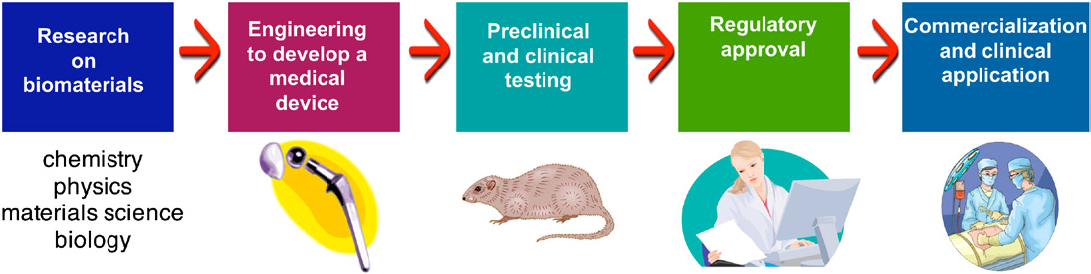
生物医用材料是材料科学领域中正在发展的多种学科相互交叉渗透的领域，其研究内容涉及材料科学、生命科学、化学、生物学、解剖学、病理学、临床医学、药物学、工程学等学科。

Slide 22
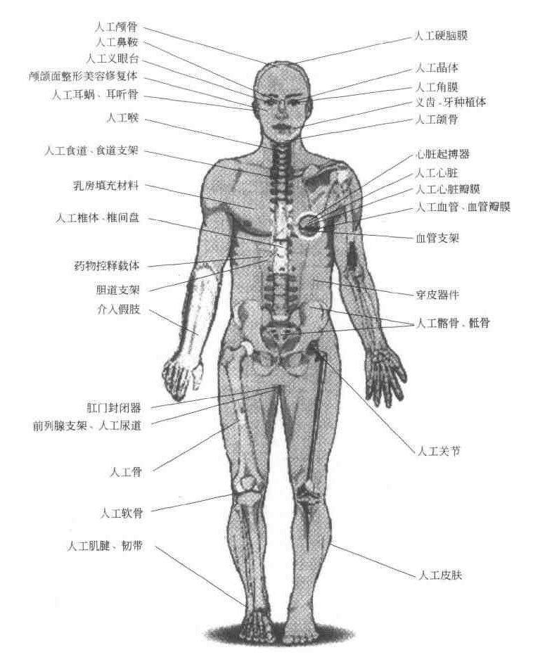
生物医用材料正在挽救和维持世界上成千上万心血管患者的生命；正广泛用于伤残人肢体形态和功能的恢复等方面发挥巨大作用
生物医用材料不是药物，其治疗途径是以生物机体直接结合和相互作用为基本特征的

Slide 23
生物医用材料使用要求：
① 良好的生物相容性和组织相容性，无细胞毒性；
② 适当的降解率，在组织形成过程中逐渐降解并被吸收，降解产物无害；
③ 具有三维交通的结构，并有较大的孔隙率和适当的孔径，满足组织的长入及血管化。
④ 合适的表面物化学性能，利于细胞粘附、分化和增值（如亲水性）；
⑤ 足够的力学强度；
⑥ 最小的免疫及炎症反应；
⑦ 生产、纯化及加工容易。

Slide 24
组织工程支架的制备技术
用于组织工程的支架为细胞提供一个生存的三维空间，使细胞在按照预制设计的三维形状支架上生长与分化，形成细胞与三维支架的活性复合体。
将此细胞材料复合活体植入人体病损部位，种植的细胞继续增殖，并按其特定功能分泌细胞外基质，形成新的与自身功能和形态相应的组织和器官。

Slide 25

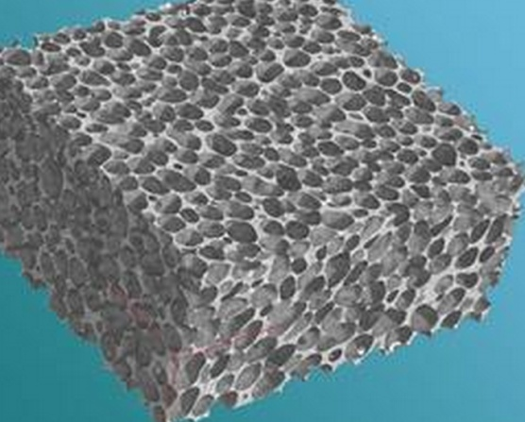
组织工程支架的制备方法
溶液浇铸/粒子沥滤法

Slide 26
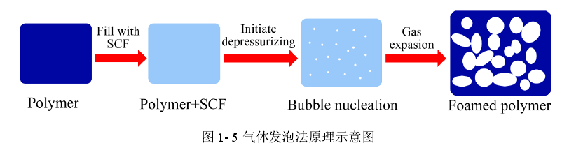
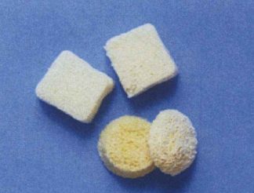
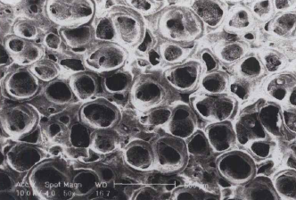
组织工程支架的制备方法
气体发泡法

Slide 27
组织工程支架的制备方法
相分离法
固液相分离
多孔结构
控制相分离过程
液液相分离
纳米纤维结构

Slide 28
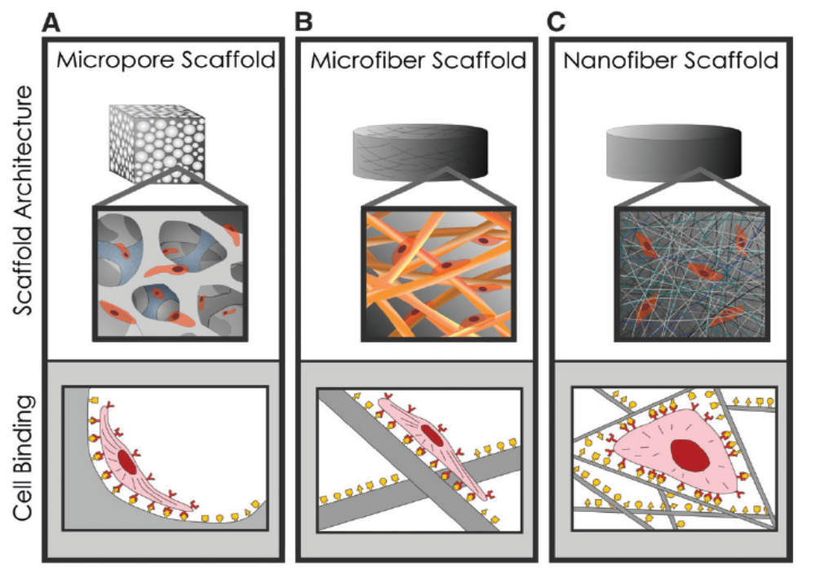
组织工程支架的制备方法

Slide 29
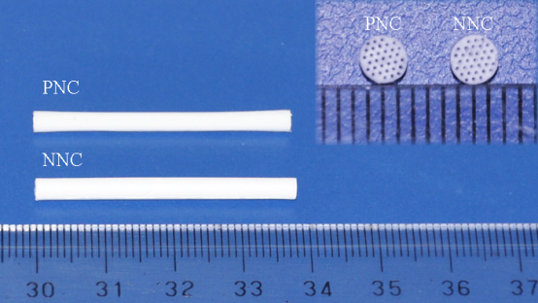
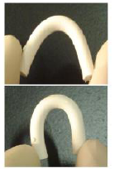
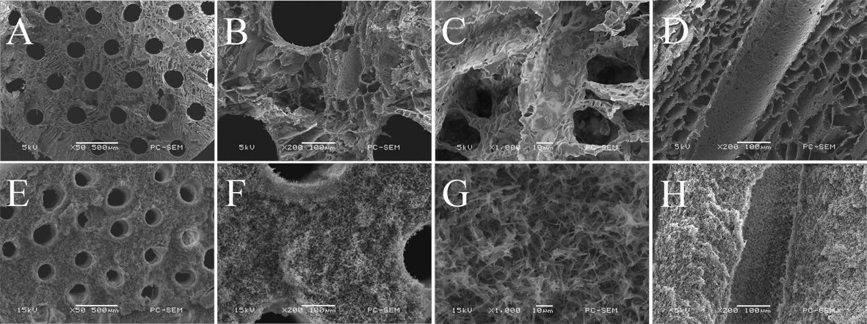
组织工程支架的制备方法
相分离法
通道直径
~200μm
多孔结构
孔径22±11μm
PNC
NNC
通道直径
~200μm
纳米纤维结构
纤维直径205±130nm

Slide 30
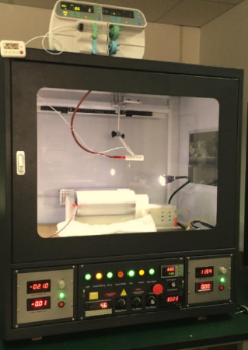
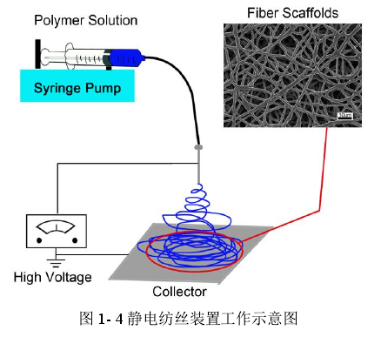
组织工程支架的制备方法
静电纺丝法

Slide 31
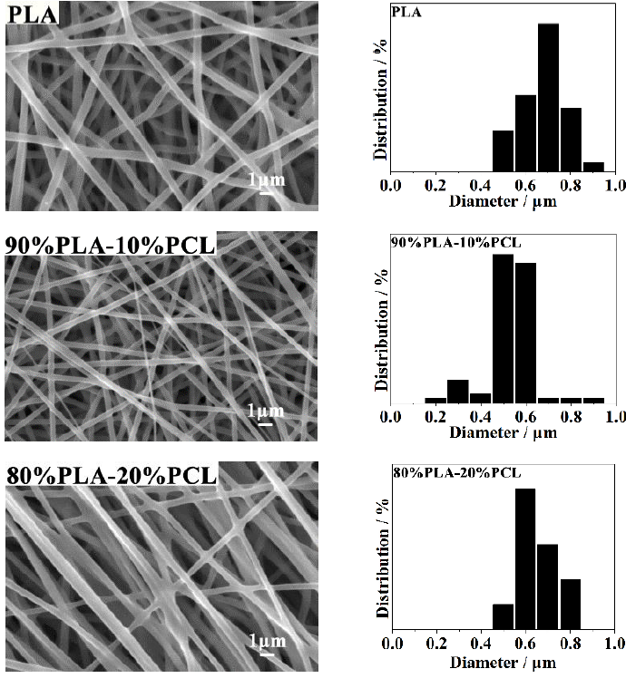
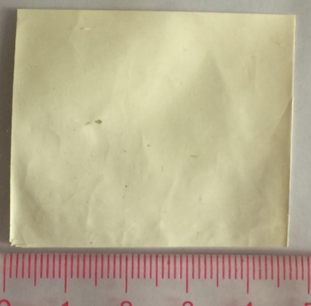
组织工程支架的制备方法
静电纺丝法

Slide 32
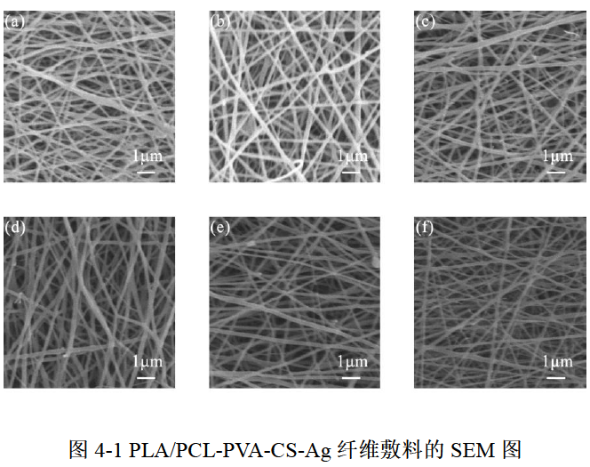

Slide 33
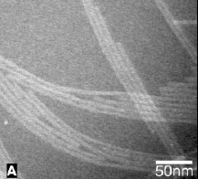
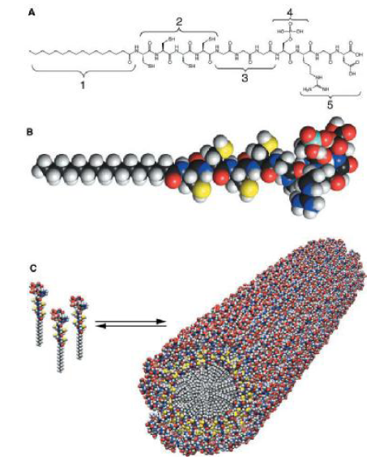
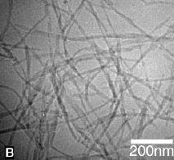
组织工程支架的制备方法
自组装

Slide 34
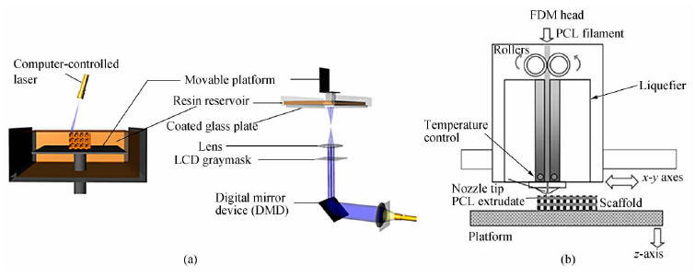
组织工程支架的制备方法
3D打印

Slide 35
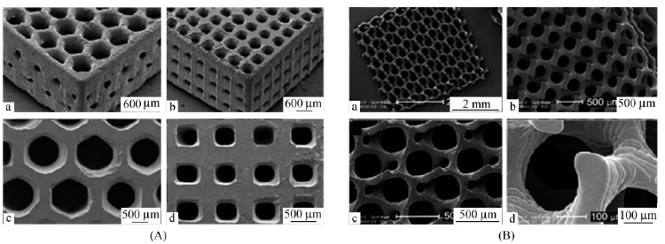
组织工程支架的制备方法
3D打印

Slide 36
组织工程应用实例
（1）硬组织工程
作为骨支架材料要求：
● 与骨组织匹配的力学性能，即低弹性模量；
● 高断裂韧性和抗压强度，且质量要轻；
● 无毒副作用；
● 表面可与生物组织形成骨性键合；
● 材料表面多孔，孔径不小于150μm ，且相互连通。

Slide 37
骨支架的孔结构：
其孔结构具有四个尺寸等级：解剖外形和尺寸(单位为cm)、大孔尺寸(单位为100 µm)、孔壁尺寸(单位为µm)、孔壁内微细结构尺寸(如微纤、微孔，50-500nm)。
从制备方法上看，大孔尺寸、孔壁尺寸、孔壁内微细结构取决于致孔方法，而解剖外形和尺寸则取决于成型方法。因而，组织工程支架的制备通常分为致孔和外形成型两个层次。

Slide 38
骨组织工程研究的重点是寻求能够作为细胞移植与引导新骨生长的支架材料，以作为细胞外基质(ECM)的替代物。这种材料须具有以下特点：
多孔性；
生物相容性；
生物降解性和降解速率的可调节性；
骨引导性或骨诱导性；
易加工性和可消毒性；
合适的强度及力学性能。

Slide 39
骨组织工程支架材料主要有四类：
① 高分子材料：采用人工技术加工合成，如聚乳酸、聚羟基乙酸及其复合物等；
② 陶瓷材料：如磷酸三钙、羟基磷灰石/磷酸三钙(HA／TCP)、碳酸钙/磷酸钙等；
③ 天然生物衍生材料：由天然生物组织经一系列理化方法处理而得，如胶原、藻酸盐、几丁质、氨基葡聚糖、脱钙骨基质、骨基质明胶和经物理、化学及高温处理的动物骨等；
④ 复合材料：高分子材料/磷酸钙等。

Slide 40
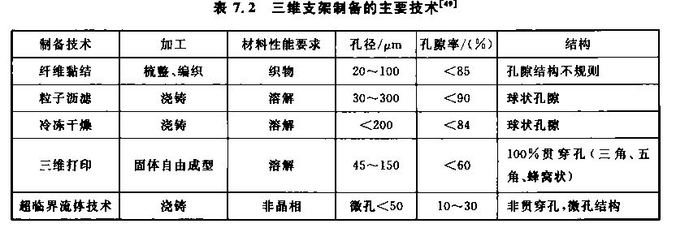
组织工程多孔支架的制备方面主要有两个问题需要解决，即获得相连的多孔结构和合适的外形。制备高孔隙率、高比表面积的三维支架可采用多种方法：

Slide 41
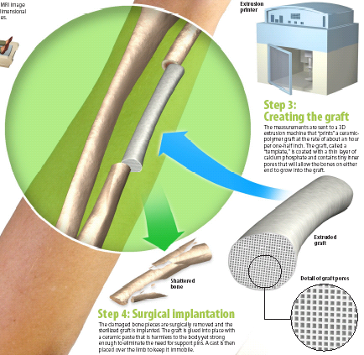
组织工程人工骨缺损修复

Slide 42
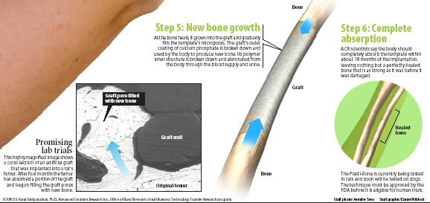
组织工程人工骨缺损修复

Slide 43
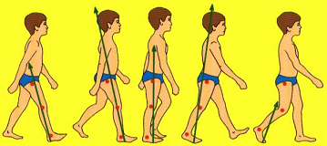
组织工程人工关节替换
如髋关节在静止状态承受体重的1/2，水平步行时承受的重量为静止时的3.3倍，而跑步时则为4倍以上。此外，每步行1 km约活动1000次，每年约承受(1 ~ 3)×10⁶次重复负荷的作用。

Slide 44
人工关节
1890 Gluck首先应用象牙制造下颌关节
1938 Wiles用不锈钢作髋臼与股骨头，而后 Moor开展了人工股骨节置换术
1940 Wder兄弟用合成树脂制造人工关节
1951 开始全髋人工关节置换术
1952 Habowsh用固定牙的丙烯酸脂固定人工髓关节，合成树脂开始用于人工关节与骨的结合
1958 Charnhey根据重体环境滑润理论，用聚四氟乙烯髋臼 和金属股骨头制成低磨擦的人工关节
1962 Charnley把高密度聚乙烯髋臼和直径为22毫米的金属股骨头组成全髋人工关节，并用骨水泥（甲基丙烯酸脂）固定，获得较满意的效果
自此，人工关节置换术进入实际应用的新阶段。

Slide 45
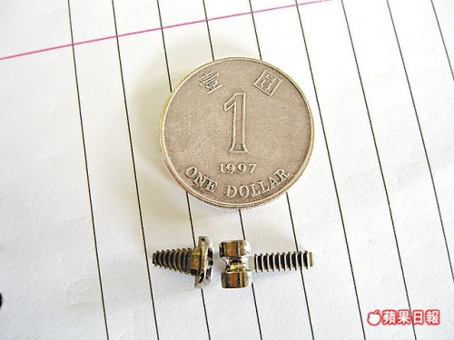
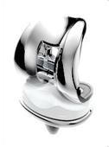
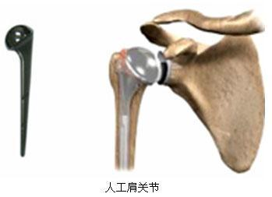
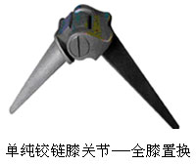
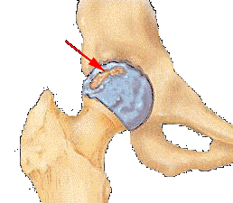

现已研制出膝、髋、肘、肩、指、趾关节假体用于临床
欧美等国家每年全髋置换超过80万例
我国人工关节置换术达25万例
髋关节

Slide 46


Slide 47

人工关节磨损病因
无菌松动是人工关节置换后最常见的并发症和最终失效的主要因素
磨损产物—磨屑是导致无菌松动的原因
人工关节长期使用后，一方面磨损后影响置换关节的装配性能；更重要的是产生大量磨屑，其中较小的磨屑被组织细胞吞噬，较大的磨屑被组织细胞包绕。从而使组织细胞激活，并分泌大量溶滑性因子，引起骨溶解，导致人工关节松动。而松动的人工关节又加重了磨损，产生更多的磨屑，形成恶性循环，最终使置换关节失效

Slide 48


含Mo钴基合金
铸造钴铬钼合金最先在口腔科得到应用
20世纪30年代末 接骨板、骨钉等固定器械
20世纪50年代 人工髋关节
20世纪60年代，为提高力学性能，研制出锻造钴铬钨镍合金和锻造钴铬钼合金
20世纪70年代，为改善疲劳性能，研制出锻造钴铬钼钨铁合金和具有多相组织的MP35N钴铬钼镍合金。

Slide 49


钛合金强度不如钴合金，但耐腐蚀性好，与人体组织反应很弱，钛合金密度小，弹性模量低，接近于天然骨耐疲劳、耐蚀性均优于不锈钢和钴基合金，且生物相容性和表面活性好，是较为理想的一种植入材料Ti易形成致密稳定的氧化膜，有很好的钝化作用。Ti合金具有很强的耐蚀性
缺点：Ti合金的磨损与应力腐蚀较明显
广泛用于修补颅骨，制成钛网或钛箔用于修复脑膜和腹膜、人工心脏瓣膜支架、口腔颌面矫形颌修补，制作各种人工关节、接骨板、骨螺钉与骨折固定针等，也用于制作牙根种植体等
头颅微型钢板

Slide 50
自1951年首次报道Au-Cd合金具有形状记忆效应以来，目前已发现20多种形状记忆合金
其中以镍钛合金在临床上应用最大
镍钛合金在不同的温度下表现为不同的金属结构相。如低温时为单斜结构相，柔软可随意变形；高温时为立方体结构相，刚硬，可恢复原来的形状，并在形状恢复过程中产生较大的恢复力
特点：奇特的形状记忆功能、质轻、磁性微弱、强度较高、耐疲劳性能、高回弹性和生物相容性好等。
  用于管腔狭窄的治疗。支架安入管腔狭窄的部位后，能将狭窄管腔撑开，并与管壁相贴紧，固定好；其生物相容性好，长期安放对黏膜无明显损伤；其高回弹性能顺应管道的弯曲，对人体刺激小

Slide 51






形状记忆合金用于制作脊椎侧弯症矫形器械、牙科器件、血栓过滤器、血管扩张支架、血管栓塞器等 。
脊椎矫正植入体
牙齿矫形丝
血管和食管引导丝
食管支架
血管支架

Slide 52




Slide 53
（2）软组织工程
软组织工程材料主要是用于皮肤、肌肉、血管、神经、软骨等软组织的修复与重建。
作为软组织工程材料，除了具有一般组织工程材料的生物相容性要求外，还应具备以下条件：支架要有一定的力学强度和适当的顺应性，以适应软组织的力学性能；能自行降解；低毒或无毒；能够释放药物或活性物质。

Slide 54
用组织工程方法预制皮肤组织是解决大面积烧伤患者皮源缺乏的有效方法。人造生物皮肤是世界上第一种获得美国食品与药物管理局（FDA）批准的组织工程产品。

Slide 55
理想的组织工程化皮肤：
能够阻止细菌入侵
能防止体液丢失
在创面长期存活，无抗原性
能够及时提供
能存放较长时间
容易获得且价格适中
能再建皮肤附属器

Slide 56

根据组织工程皮肤的结构不同，可分为：
表皮替代物：由生长在可降
解基质或聚合物膜片上的表皮
细胞组成；
真皮替代物：为含有活细胞
和不含细胞成分的基质结构，
用来诱导成纤维细胞的迁移、
增殖和分泌细胞外基质；
全皮替代物：包含上述2种成分。

Slide 57
① 表皮替代物
在表皮组织工程中涉及角阮细胞（角质形成细胞）、支架材料、细胞因子、培养环境以及培养方法的选择。
其中生物材料是种植、支持、转运角阮细胞的三维支架，它既是角阮细胞的附着场所，又是良好的创面覆盖物。
常用的支架材料主要有：聚氨酯树脂、透明质酸、纤维蛋白胶和脱细胞真皮。

Slide 58
② 真皮替代物
真皮替代物在皮肤重建过程中具有重要作用，可增加创面愈合后的皮肤弹性、柔软性及机械耐磨性，减少疤痕增生，控制痉挛，而且有些真皮替代物中存在的活性成纤维细胞可促进表皮生长分化，诱导基底膜形成。
真皮替代物分为两大类：
天然真皮
人工合成真皮

Slide 59
天然真皮替代物具有完整的胶原三维结构，生物相容性好，在组织成分上与自体皮肤最相近，在皮肤重建中具有较高的应用价值。
天然真皮替代物主要包括两类：
去除表皮层的异体真皮
脱细胞真皮

Slide 60
人工真皮是采用各种材料制成的真皮基质，与天然替代物相比,其组成成分及交联物质可改变，以增加对胶原酶的耐受性，且可大量生产，长期储存。
人工合成真皮支架主要有：
胶原-氨基葡聚糖、胶原凝胶、聚羟基乙酸／聚乳酸网、尼龙网等作为真皮支架，结合成纤维细胞、表皮细胞培养成皮肤替代物，并初步试用于临床取得一定效果。
目前已有多种商品化的人工真皮问世。

Slide 61
③ 复合皮肤替代物
理想的创面覆盖物应为包含自体表皮与真皮的复合移植物，从而达到永久性修复创面的目的。在表皮层下增加真皮成分，可有效提高其机械性能和移植物接受率，促进创面愈合。
同时，在创面愈合过程中，由于间充质-表皮的相互作用，表皮-真皮复合移植物可缩短真皮机化时间、限制瘢痕形成并促进皮肤再生等。

Slide 62

人工表皮、复合人工皮
A 表皮
B 表皮网状
棘
C 真皮乳头
D 真皮
E 皮下组织
F 毛发

Slide 63

组织工程皮肤技术路线

Slide 64
构建步骤
（1）种子细胞与培养液
成纤维细胞：DMEM培养基、10%胎牛血清、青
霉素、链霉素等。
表皮角质形成细胞：DMEM+Ham F-12培养基、
表皮生长因子等。
（2）支架材料
聚羟基乙酸（PGA）。
（3）构建成纤维细胞-PGA复合物
酶法消化收集真皮成纤维细胞，接种在PGA上，
加入培养液培养。
（4）接种表皮角质形成细胞在前面的复合物
上，更换表皮角质形成细胞培养基培养5天左右。

Slide 65

（5）双层皮肤成熟
将复合物放在可渗透膜上，进行气-液界面培养，
促进表皮角质形成细胞的进一步分化。
再培养1周，形成含真皮和表皮两层结构的组织
工程化皮肤。

Slide 66
难题 ：
1.血管化：血管生成是指内皮细胞构筑的毛细血
管分支和伸展。血管生成有助于损伤组织的修复。
2.毛囊、汗腺等再生。所以美容慎用。
3.排异性。
我国人造皮肤2007年第四军医大学开发成功，进
入临床阶段。

Slide 67
(3) 心肌组织工程
由于心肌细胞是代谢率高的终末分化细胞，在体外培养难以诱导其增殖。因此，心肌组织工程相对于其它组织工程是一个较新的、难度较大的领域。
构建组织工程化心肌时，需要特定的三维立体支架和环境刺激（周期的电和应力），使接种的细胞能够定位、贴附、局域化生长和增殖。

Slide 68
（4）神经组织工程
理想的神经组织工程材料除了具备一般医用材料都应具备的属性外，还应具备以下的组成、性能和结构要求：
① 材料的降解速度和代谢吸收速度应与神经再生修复的速度相匹配；

Slide 69
② 具有理想的双层结构：外层为大孔结构，可提供必要的强度，并保证毛细血管和纤维组织可以长入以提供营养；内层为可起到屏障作用的紧密结构，防止结缔组织长入，但允许营养物进入。此外，有一定强度，不会塌陷。
③ 应保证神经修复所需的营养供应，提供缓释的神经生长因子NGF，起到调节神经细胞生长、分化并促进神经组织再生的作用。

Slide 70
神经组织工程可分为周围组织神经组织工程和中枢神经组织工程两大类。
(1) 周围神经组织工程
组织工程化周围神经的主要内容是将经体外培养扩增的雪旺细胞种植在生物可吸收、半渗透性的三维支架结构的神经导管内，桥接周围神经缺损。

Slide 71
组织工程化人工神经所需要的神经导管一般应可生物降解吸收并具有半渗透性。
在神经再生过程逐渐被降解吸收，不需二次取出，而且避免了神经导管对再生神经轴突的慢性卡压。
神经导管的半渗透性有利于神经再生过程中营养物质的摄取和代谢产物的排出。

Slide 72
此外，神经导管应具有良好的生物相容性，能较快引导周围血管长入，为神经生长微环境提供充足的营养。
神经组织工程研究的核心是：模拟周围神经天然结构，将雪旺细胞与生物支架材料有机结合成为类似Bungner带的结构，为再生神经提供良好的生长环境，充分发挥雪旺细胞对再生神经的营养、诱导作用，从而促进神经的再生。

Slide 73


纳米复合神经导管材料的制备
有机-无机纳米复合
纳米复合神经诱导仿生材料
RGD
聚 乳 酸
L-赖氨酸
PRGD
神经生长因子
PRGD/PDLLA/
β -TCP/NGF
乳 酸
β-磷酸三钙
羟基乙酸
“精氨酸(R)-甘氨酸(G)-天冬氨酸(D)”
PRGD分子结构式

Slide 74



动物试验
手术方法
神经导管缝合手术示意图
切除坐骨神经6mm，使其自然回缩至10mm缺损， 将坐骨神经两断端分别与复合材料导管缝合

Slide 75
动物试验结果
神经传导速度
三头肌恢复率
组织学观察
步态观察

Slide 76


动物试验结果
髓鞘
轴突
雪旺细胞胞浆
再生神经层数：47 正常神经层数: 50左右
再生神经髓鞘板层清晰，厚度均匀，层数与正常神经接近

Slide 77




动物试验结果
3个月
3个月
再生神经
6个月
6个月
3个月
3个月

Slide 78
The end !
感谢聆听！

